Slide 1
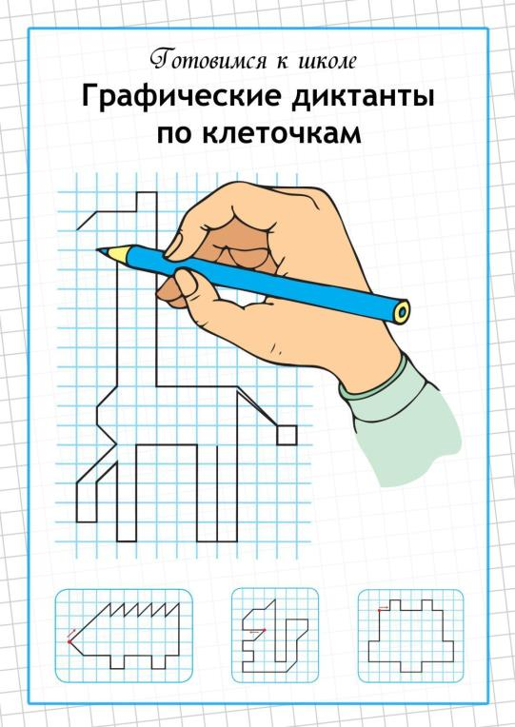

Slide 8
Интернет-ресурс http://ok.ru/group Начальная школа:сейчас,до и после...

